Slide 1
U ŠKOLSKOJ KNJIŽNICI

Slide 2
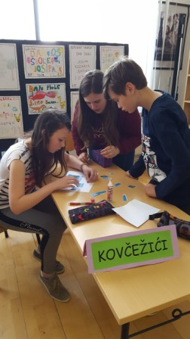
16.3. “MARKICA” – kviz znanja za učenike 6.c

Slide 3
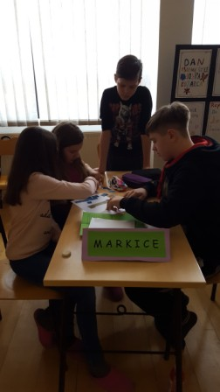

Slide 4
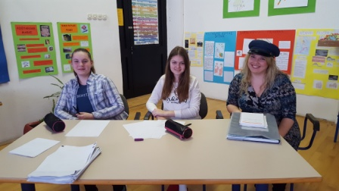

Slide 5
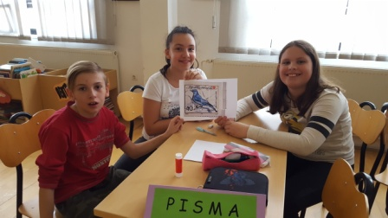

Slide 6
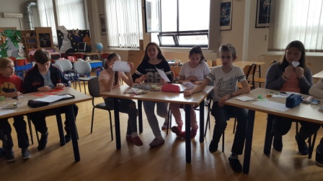
6.C piše pisma (30. 3.)

Slide 7
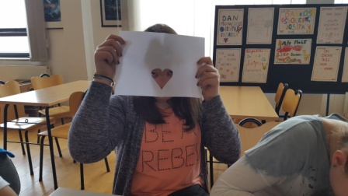

Slide 8
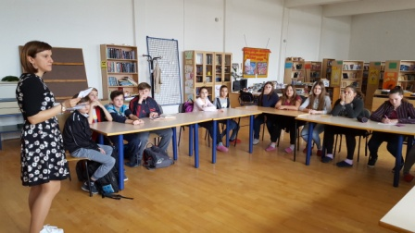

Slide 9
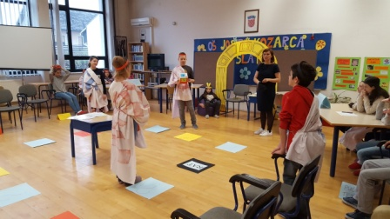
5.4. u sklopu projekta Povijest u knjižnici učenici su zaigrali igru -
USTROJ RIMSKE REPUBLIKE

Slide 10
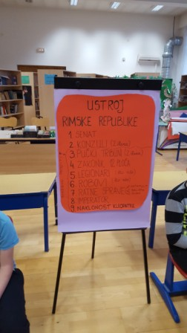

Slide 11
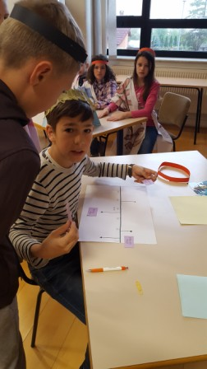

Slide 12
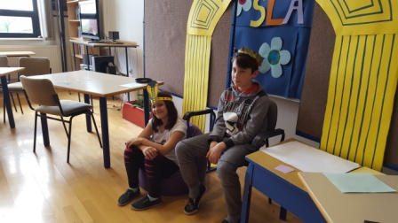

Slide 13
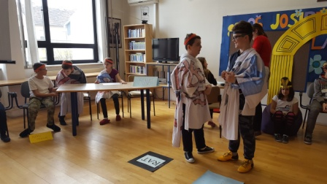

Slide 14
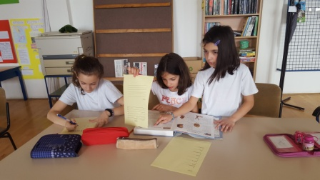
10., 11. i 12. 4. U knjižnici je održana aktivnost Enciklopedija- knjiga sveznalica
za učenike 3.a,b,c

Slide 15
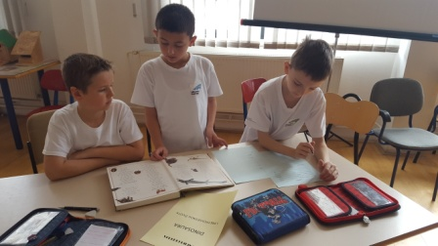

Slide 16
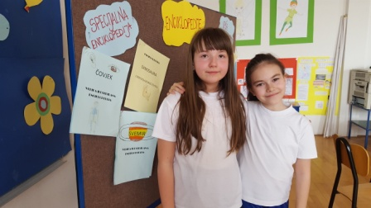

Slide 17
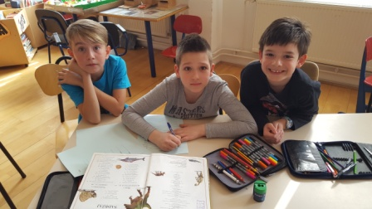

Slide 18
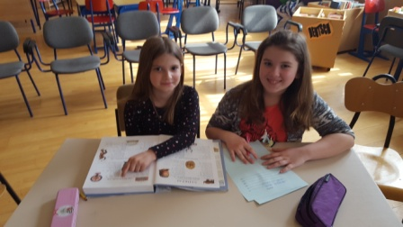

Slide 19
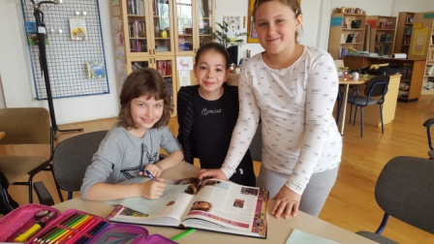

Slide 20
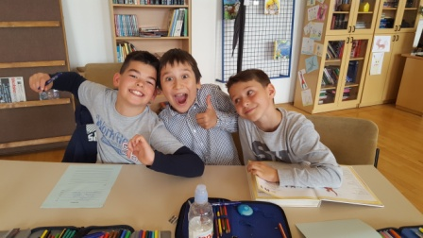

Slide 21
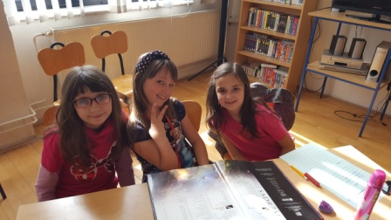

Slide 22
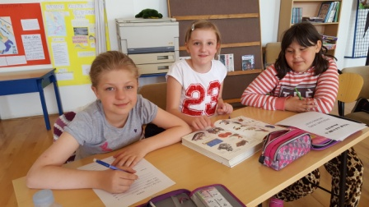

Slide 23
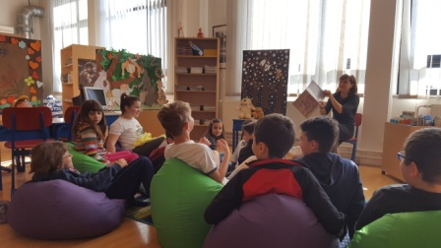
24.4 održana je aktivnost Gdje živi čarolija? kojom je obilježena Noć knjige u
kojoj su sudjelovali učenici 3. i 5. raz. te Likovna skupina i Mladi knjižničari

Slide 24
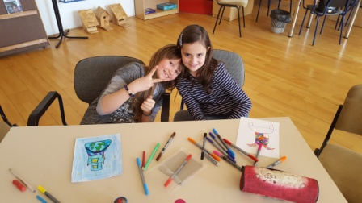

Slide 25
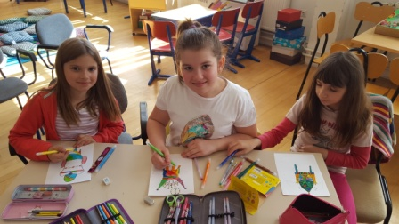

Slide 26
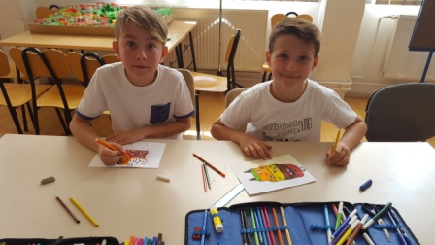

Slide 27
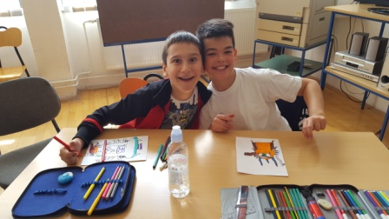

Slide 28
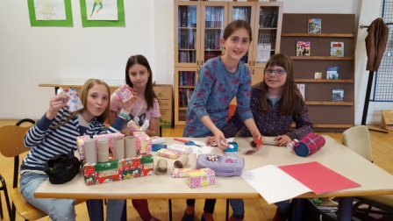

Slide 29
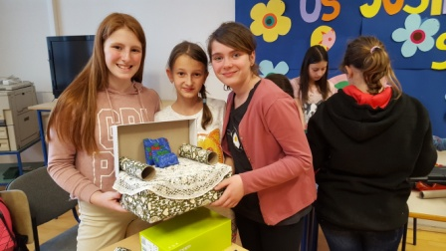

Slide 30
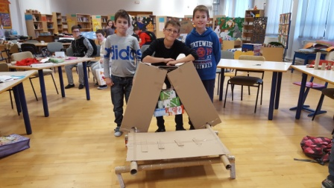

Slide 31
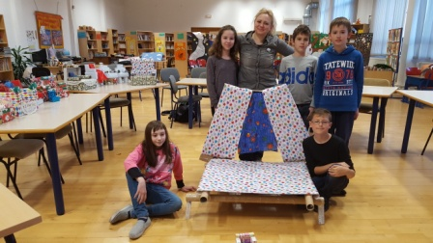

Slide 32
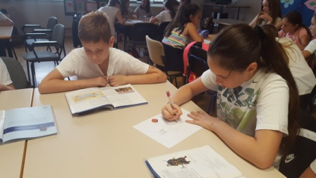
14.6. održana je zadnja aktivnost u sklopu projekta Povijest u knjižnici

Slide 33
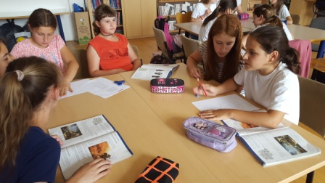

Slide 34
